Slide 1
机器学习-支持向量机

Slide 2
1.支持向量机概述
01 支持向量机概述
02 线性可分支持向量机
03 线性支持向量机
04 线性不可分支持向量机

Slide 3
1.支持向量机概述
支持向量机（Support Vector Machine, SVM）是一类按监督学习（supervised learning）方式对数据进行二元分类的广义线性分类器（generalized linear classifier），其决策边界是对学习样本求解的最大边距超平面（maximum-margin hyperplane） 。
与逻辑回归和神经网络相比，支持向量机，在学习复杂的非线性方程时提供了一种更为清晰，更加强大的方式。
距离
支持向量

Slide 4
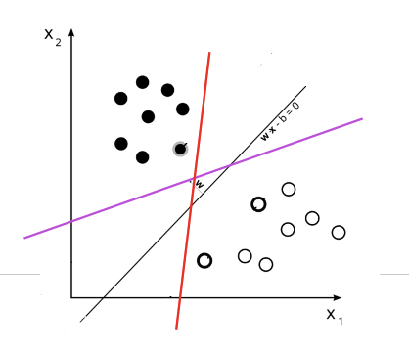
1.支持向量机概述
二分类目标
函数：分离超平面𝑤 ^{T}𝑥_𝑖 +𝑏 =0
二分类函数𝑦 =sign( 𝑤 ^{T} 𝑥_𝑖 +𝑏)
若线性可分
感知机：存在无数分离超平面
线性可分支持向量机：唯一解

Slide 5
SVM分类
支持向量机(supportvectormachines. SVM)
线性可分支持向量机(linear support vector machine in linearly separable case ).
硬间隔最大化(hard margin maximization)；
线性支持向量机(linear supportvector machine)
训练数据近似线性可分时，通过软间隔最大化(soft margin maximization)；
非线性支持向量机(non-linear support vector machine)
当训练数据线性不可分时，通过使用核技巧(kernel trick)及软间隔最大化。

Slide 6


1.支持向量机概述
硬间隔、软间隔和非线性 SVM
线性可分
硬间隔
软间隔
线性不可分
假如数据是完全可分的，那么学习到的模型可以称为硬间隔支持向量机。换个说法，硬间隔指的就是完全分类准确，不能存在分类错误的情况。软间隔，就是允许一定量的样本分类错误。

Slide 7
1.支持向量机概述
算法思想
找到集合边缘上的若干数据（称为支持向量（Support Vector）），用这些点找出一个平面（称为决策面），使得支持向量到该平面的距离最大。
距离
支持向量

Slide 8

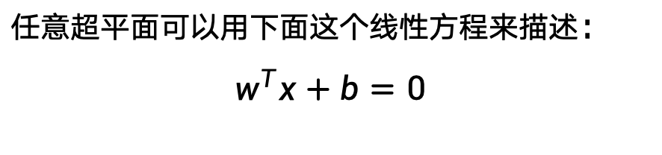



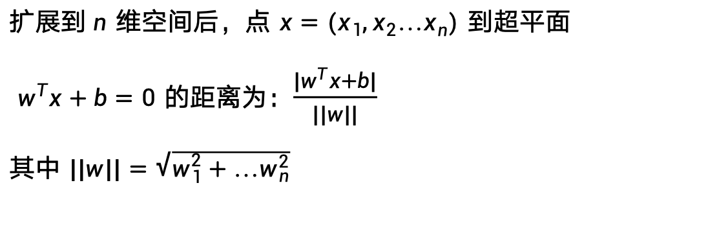

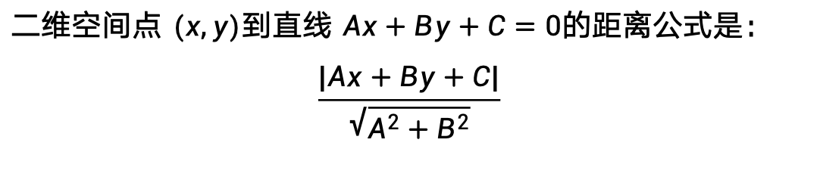
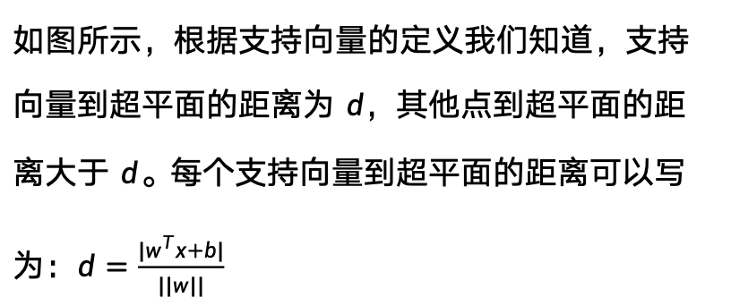
1.支持向量机概述
背景知识
$$w^{T}x+b=1$$
$$w^{T}x+b=0$$
任意超平面可以用下面这个线性方程来描述：
$$w^{T}x+b=0$$
$$w^{T}x+b=−1$$
二维空间点 $(x,y)$到直线 $Ax+By+C=0$的距离公式是：
$$\frac{|Ax+By+C|}{\sqrt{A^{2}+B^{2}}}$$
$$d$$
$$d$$
扩展到$n$ 维空间后，点 $x=(x_{1},x_{2}…x_{n})$ 到超平面
$w^{T}x+b=0$ 的距离为：$\frac{|w^{T}x+b|}{||w||}$
其中 $||w||=\sqrt{w_{1}^{2}+…w_{n}^{2}}$
如图所示，根据支持向量的定义我们知道，支持向量到超平面的距离为 $d$，其他点到超平面的距离大于 $d$。每个支持向量到超平面的距离可以写为：$d=\frac{|w^{T}x+b|}{||w||}$
Notes:
现在的数据都是「x1，x2」二维的，

Slide 9
课题练习
1.对于线性可分的二分类任务样本集，将训练样本分开的超平面有很多，支持向量机试图寻找满足什么条件的超平面？
A.在正负类样本“正中间”的
B.靠近正类样本的
C.靠近负类样本的
D.以上说法都不对
2.两个异类支持向量到超平面的距离之和称之为（）。
Notes:
答案: a 间隔

Slide 10
2.线性可分支持向量机
01 支持向量机概述
02 线性可分支持向量机
03 线性支持向量机
04 线性不可分支持向量机

Slide 11
线性可分支持向量机
假设特征空间上的训练数据集：
正例和负例
学习的目标：找到分类超平面，
线性可分支持向量机：给定线性可分训练数据集，通过间隔最大化或等价地求解相应的凸二次规划问题学习得到的分离超平面为
决策函数：

Slide 12
线性可分支持向量机与硬间隔最大化
w·x + b =0
w
w·x + b <0
w·x + b >0

Slide 13
超平面选择
?

Slide 14
Margins
Support Vectors
Support Vectors

Slide 15
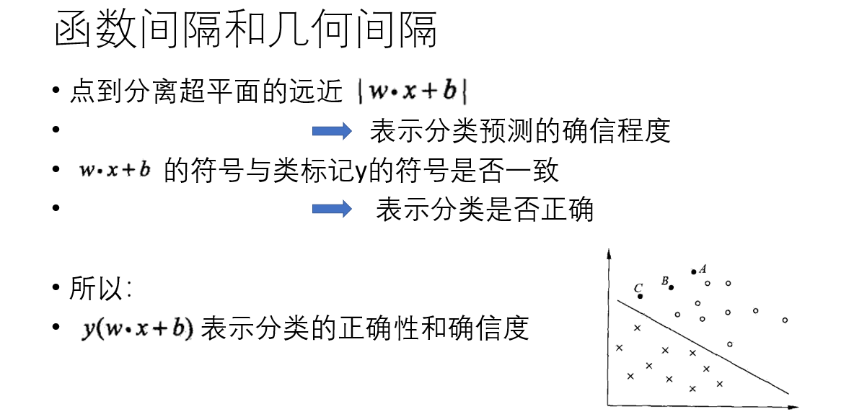

Slide 16


函数间隔和几何间隔
函数间隔
样本点的函数间隔
训练数据集的函数间隔
表示分类预测的正确性
和确信度
当成比例改变w和b
x
x'

Slide 17


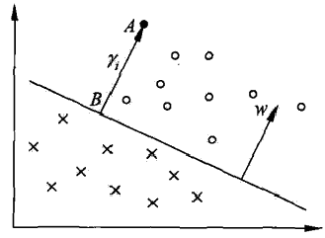

函数间隔和几何间隔
几何间隔
样本点的几何间隔：正例和负例

Slide 18

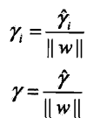
函数间隔和几何间隔
几何间隔
对于给定的训练数据集T和超平面(w, b)
训练数据集的几何间隔

Slide 19
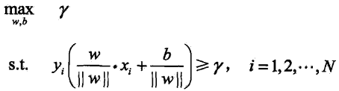
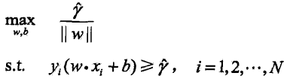


间隔最大化
最大间隔分类超平面
根据几何间隔和函数间隔的关系
考虑
可以取
最大化 和最小化 等价
Notes:
The functional margin only tells whether the classification result is correct, while the geometric margin tells how correct/wrong you are.
https://stackoverflow.com/questions/20058036/svm-what-is-a-functional-margin

Slide 20
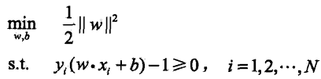
间隔最大化
线性可分支持向量机学习的最优化问题
凸二次规划(convex quadratic programming)

Slide 21
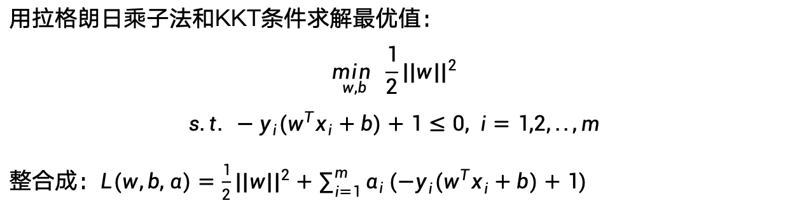
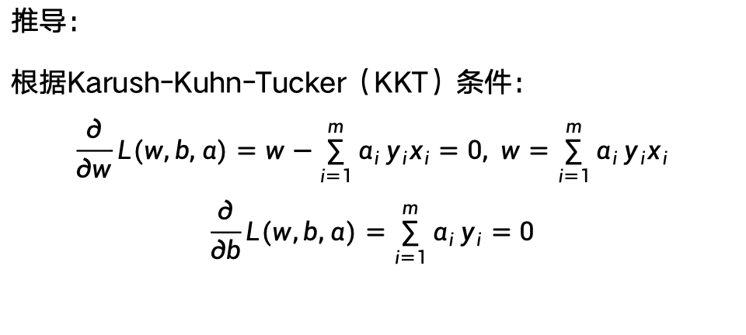
2.支持向量机求解
用拉格朗日乘子法和KKT条件求解最优值：
$$\min_{w,b} \frac{1}{2}||w||^{2}$$
$$s.t. −y_{i}(w^{T}x_{i}+b)+1≤0, i=1,2,..,m$$
整合成：$L(w,b,α)=\frac{1}{2}||w||^{2}+\sum_{i=1}^{m}{α_{i}}(−y_{i}(w^{T}x_{i}+b)+1)$
其中$α$为拉格朗日乘子
推导：
根据Karush-Kuhn-Tucker（KKT）条件：
$$\frac{∂}{∂w}L(w,b,α)=w−\sum_{i=1}^{m}{α_{i}}y_{i}x_{i}=0, w=\sum_{i=1}^{m}{α_{i}}y_{i}x_{i}$$
$$\frac{∂}{∂b}L(w,b,α)=\sum_{i=1}^{m}{α_{i}}y_{i}=0$$
Notes:
标准SVM的求解方法：
对于线性可分的情况，SVM通常使用硬间隔最大化方法，通过求解一个线性规划（Linear Programming, LP）问题来找到最优解。
对于线性不可分的情况，SVM引入软间隔最大化和核技巧，这通常转化为一个二次规划（Quadratic Programming, QP）问题。
梯度下降法的局限性：
虽然梯度下降法是一种通用的优化算法，但它在处理SVM的二次规划问题时可能不是最高效的选择。二次规划问题有专门的优化算法，如内点法（Interior Point Methods）和序列最小优化（Sequential Minimal Optimization, SMO），这些算法在处理这类问题时通常比梯度下降法更快、更稳定。
梯度下降法在处理约束优化问题时需要额外的处理，如使用投影梯度法或拉格朗日乘子法，这增加了算法的复杂性。
实际应用中的考虑：
在实际应用中，SVM的库（如libsvm、scikit-learn等）通常使用更高效的优化算法，而不是简单的梯度下降法。
对于大规模数据集，SVM的计算复杂度可能较高，因此在实际应用中，可能会使用线性SVM的近似算法（如随机梯度下降法（SGD）训练的线性分类器）或核方法的近似（如核近似方法）。
特殊情况：
在某些特殊情况下，如线性SVM且没有约束或约束较简单时，梯度下降法可能是一个可行的选择。但在这种情况下，通常会有更高效的线性分类算法可用。
对于支持向量回归（SVR）或某些变种SVM，梯度下降法或其变种（如随机梯度下降法）可能有时被用作优化算法。
综上所述，虽然梯度下降法在理论上可以用于求解SVM，但在实际应用中，由于效率和稳定性的考虑，通常不采用这种方法。相反，更专业的优化算法如内点法、SMO等被广泛应用于SVM的训练中。

Slide 22
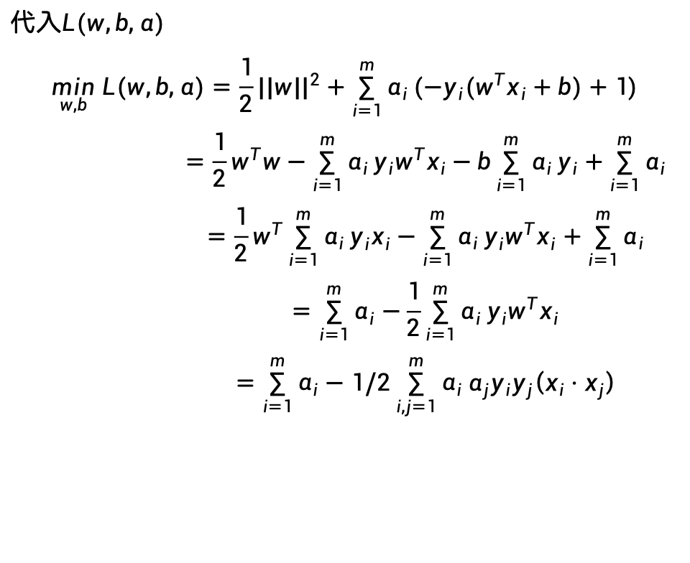
2.支持向量机求解
$w=\sum_{i=1}^{m}{α_{i}}y_{i}x_{i}$ $\sum_{i=1}^{m}{α_{i}}y_{i}=0$
代入$L(w,b,α)$
$$\min_{w,b} L(w,b,α)=\frac{1}{2}||w||^{2}+\sum_{i=1}^{m}{α_{i}}(−y_{i}(w^{T}x_{i}+b)+1)$$
$$=\frac{1}{2}w^{T}w−\sum_{i=1}^{m}{α_{i}}y_{i}w^{T}x_{i}−b\sum_{i=1}^{m}{α_{i}}y_{i}+\sum_{i=1}^{m}{α_{i}}$$
$$=\frac{1}{2}w^{T}\sum_{i=1}^{m}{α_{i}}y_{i}x_{i}−\sum_{i=1}^{m}{α_{i}}y_{i}w^{T}x_{i}+\sum_{i=1}^{m}{α_{i}}$$
$$=\sum_{i=1}^{m}{α_{i}}−\frac{1}{2}\sum_{i=1}^{m}{α_{i}}y_{i}w^{T}x_{i}$$
$$=\sum_{i=1}^{m}{α_{i}}−1/2\sum_{i,j=1}^{m}{α_{i}}α_{j}y_{i}y_{j}\left(x_{i}⋅x_{j}\right)$$

Slide 23
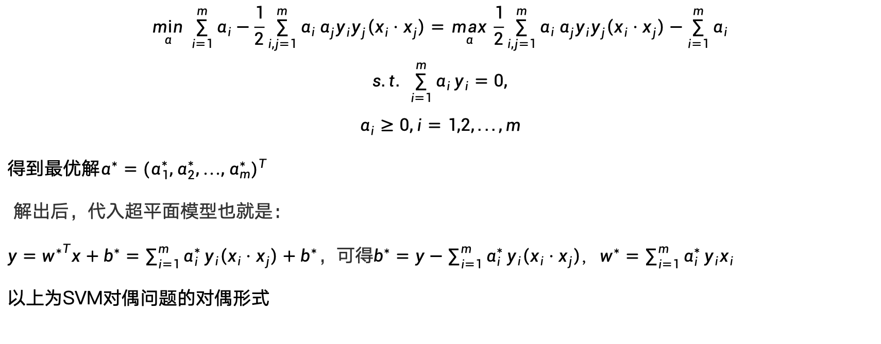
2.支持向量机求解
$w=\sum_{i=1}^{m}{α_{i}}y_{i}x_{i}$ $\sum_{i=1}^{m}{α_{i}}y_{i}=0$
$$\min_{α} \sum_{i=1}^{m}{α_{i}}−\frac{1}{2}\sum_{i,j=1}^{m}{α_{i}}α_{j}y_{i}y_{j}\left(x_{i}⋅x_{j}\right)=\max_{α} \frac{1}{2}\sum_{i,j=1}^{m}{α_{i}}α_{j}y_{i}y_{j}\left(x_{i}⋅x_{j}\right)−\sum_{i=1}^{m}{α_{i}}$$
$$s.t. \sum_{i=1}^{m}{α_{i}}y_{i}=0,$$
$$α_{i}≥0,i=1,2,...,m$$
得到最优解$α^{∗}=(α_{1}^{∗},α_{2}^{∗},…,α_{m}^{∗})^{T}$
解出后，代入超平面模型也就是：
$y={w^{∗}}^{T}x+b^{∗}=\sum_{i=1}^{m}{α_{i}^{∗}}y_{i}\left(x_{i}⋅x_{j}\right)+b^{∗}$，可得$b^{∗}=y−\sum_{i=1}^{m}{α_{i}^{∗}}y_{i}\left(x_{i}⋅x_{j}\right)$，$w^{∗}=\sum_{i=1}^{m}{α_{i}^{∗}}y_{i}x_{i}$
以上为SVM对偶问题的对偶形式

Slide 24
课题练习
3.下面关于支持向量机的说法错误的是？
A.支持向量机基本型是一个凸二次规划问题
B.将训练样本分开的超平面仅由支持向量决定
C.支持向量机的核心思想是最大化间隔
D.以上选项都是错的
4.支持向量机的解具有什么性质？
Notes:
答案: （D） （稀疏性）支持向量机的解具有稀疏性，是指支持向量机的模型参数只与样本特征向量中少数的支持向量有关系，而与大多数样本点无关。

Slide 25
3.线性支持向量机
01 支持向量机概述
02 线性可分支持向量机
03 线性支持向量机
04 线性不可分支持向量机

Slide 26
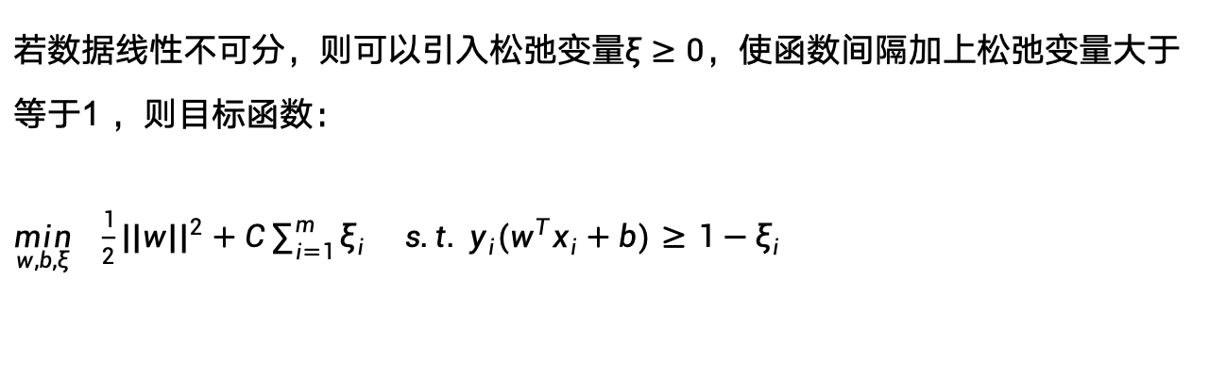
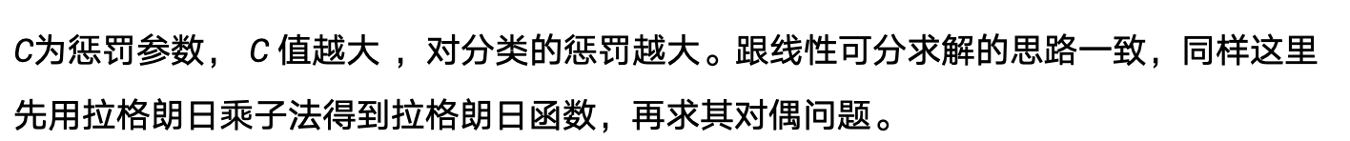
3.线性支持向量机
若数据线性不可分，则可以引入松弛变量$ξ≥0$，使函数间隔加上松弛变量大于等于1 ，则目标函数：
$\min_{w,b,ξ} \frac{1}{2}||w||^{2}+C\sum_{i=1}^{m}{ξ_{i}} s.t. y_{i}(w^{T}x_{i}+b)≥1−ξ_{i}$
软间隔
$C$为惩罚参数， $C$值越大 ，对分类的惩罚越大。跟线性可分求解的思路一致，同样这里先用拉格朗日乘子法得到拉格朗日函数，再求其对偶问题。

Slide 27
4.线性不可分支持向量机
01 支持向量机概述
02 线性可分支持向量机
03 线性支持向量机
04 线性不可分支持向量机

Slide 28
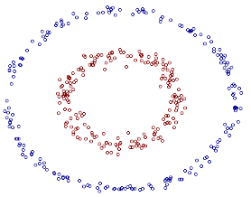
4.线性不可分支持向量机
核技巧
在低维空间计算获得高维空间的计算结果，满足高维，才能在高维下线性可分。 我们需要引入一个新的概念：核函数。它可以将样本从原始空间映射到一个更高维的特质空间中，使得样本在新的空间中线性可分。这样我们就可以使用原来的推导来进行计算，只是所有的推导是在新的空间，而不是在原来的空间中进行，即用核函数来替换当中的内积。
线性不可分
高维下线性可分

Slide 29
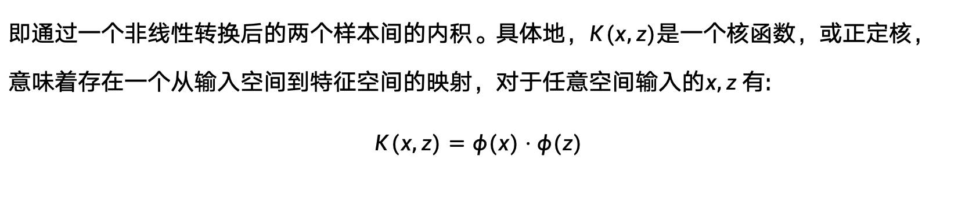
4.线性不可分支持向量机
核技巧
用核函数来替换原来的内积。
φ( )
φ( )
φ( )
φ( )
φ(·)
φ( )
φ( )
φ( )
φ( )
φ( )
φ( )
φ( )
φ( )
φ( )
φ( )
φ( )
φ( )
φ( )
输入空间
特征空间
即通过一个非线性转换后的两个样本间的内积。具体地，$K(x,z)$是一个核函数，或正定核，意味着存在一个从输入空间到特征空间的映射，对于任意空间输入的$x,z$有:
$$K(x,z)=φ(x)⋅φ(z)$$

Slide 30
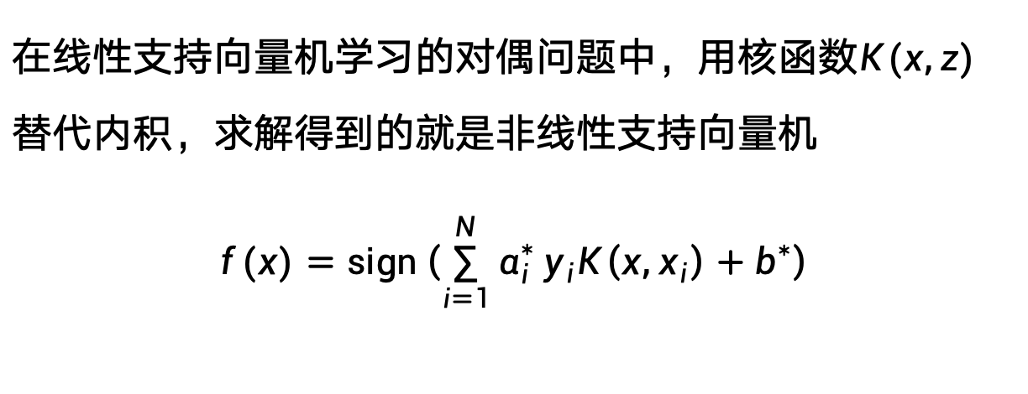
4.线性不可分支持向量机
在线性支持向量机学习的对偶问题中，用核函数$K(x,z)$替代内积，求解得到的就是非线性支持向量机
$$f(x)=sign\left(\sum_{i=1}^{N}{α_{i}^{∗}}y_{i}K\left(x,x_{i}\right)+b^{∗}\right)$$

Slide 31
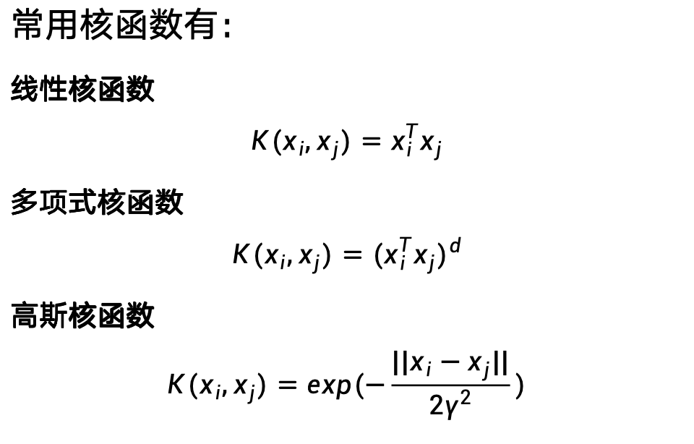
4.线性不可分支持向量机
常用核函数有：
线性核函数
$$K(x_{i},x_{j})=x_{i}^{T}x_{j}$$
多项式核函数
$$K(x_{i},x_{j})=(x_{i}^{T}x_{j})^{d}$$
高斯核函数
$$K(x_{i},x_{j})=exp(−\frac{||x_{i}−x_{j}||}{2γ^{2}})$$
这三个常用的核函数中,只有高斯核函数是需要调参的。
Notes:
伽马

Slide 32
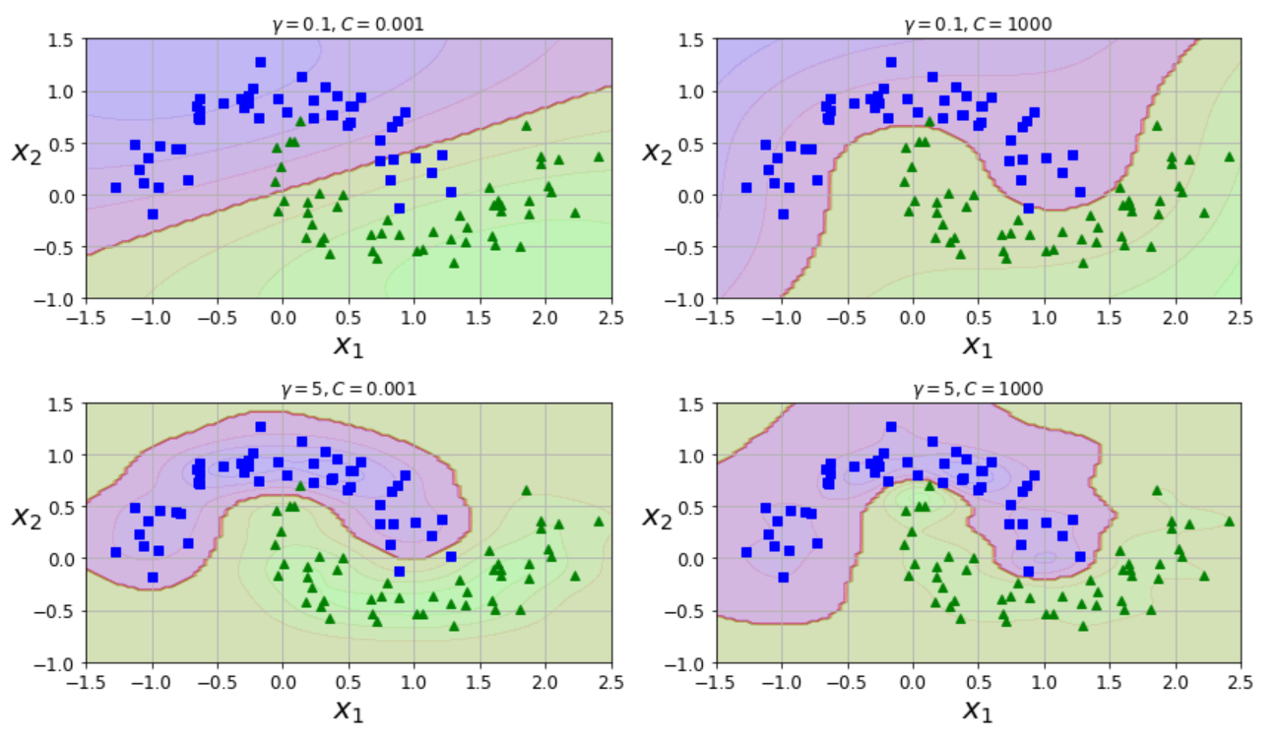
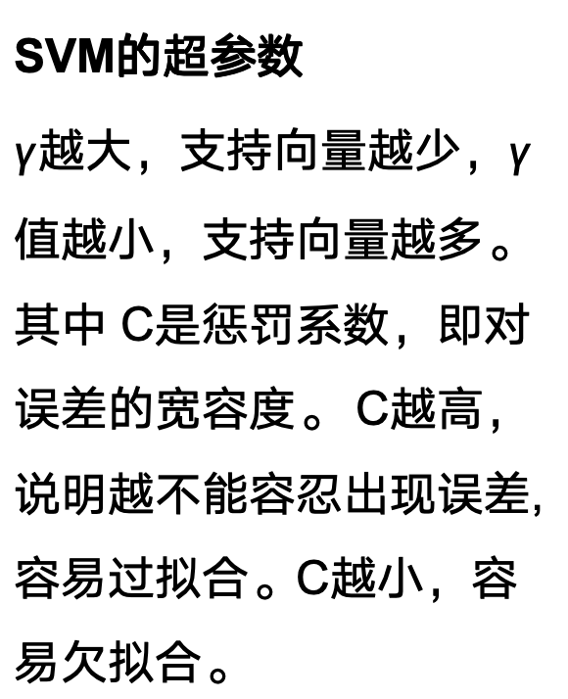
4.线性不可分支持向量机
SVM的超参数
$γ$越大，支持向量越少，$γ$值越小，支持向量越多。
其中 C是惩罚系数，即对误差的宽容度。 C越高，说明越不能容忍出现误差,容易过拟合。C越小，容易欠拟合。
Notes:
When gamma is very small, the model is too constrained and cannot capture the complexity or “shape” of the data. The region of influence of any selected support vector would include the whole training set. The resulting model will behave similarly to a linear model with a set of hyperplanes that separate the centers of high density of any pair of two classes.
https://scikit-learn.org/stable/auto_examples/svm/plot_rbf_parameters.html

Slide 33
课题练习
5. 【单选题】关于各类核函数的优缺点说法错误的是:()。
A. 高斯核能够应对较为复杂的数据
B. 线性核计算简单,可解释性强
C. 多项式核需要多次特征转换
D. 高斯核计算简单,不容易过拟合
Notes:
正确答案: D

Slide 34
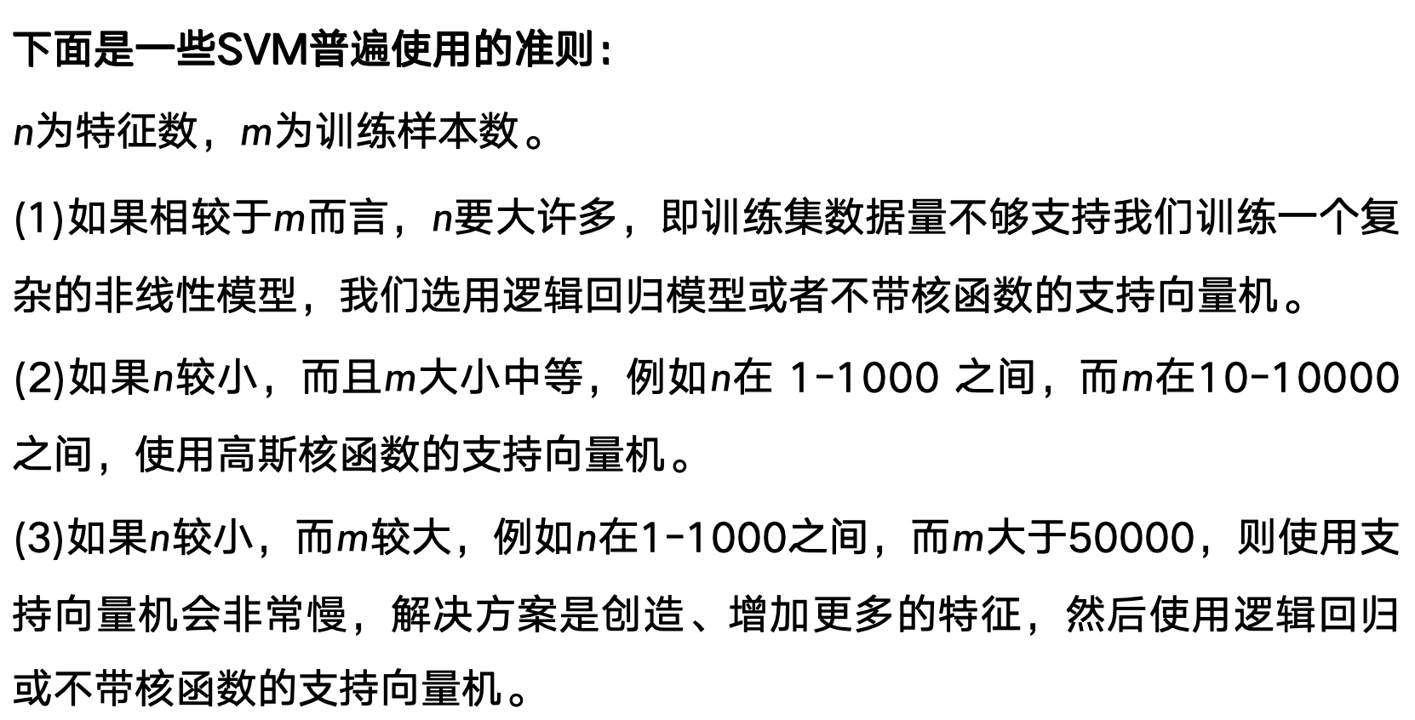
总结
下面是一些SVM普遍使用的准则：
$n$为特征数，$m$为训练样本数。
(1)如果相较于$m$而言，$n$要大许多，即训练集数据量不够支持我们训练一个复杂的非线性模型，我们选用逻辑回归模型或者不带核函数的支持向量机。
(2)如果$n$较小，而且$m$大小中等，例如$n$在 1-1000 之间，而$m$在10-10000之间，使用高斯核函数的支持向量机。
(3)如果$n$较小，而$m$较大，例如$n$在1-1000之间，而$m$大于50000，则使用支持向量机会非常慢，解决方案是创造、增加更多的特征，然后使用逻辑回归或不带核函数的支持向量机。
Notes:
When the number of features is much greater than that of samples, non-linear models may overfit. Thus, a simpler model, such as logistic regression or SVM without kernel function, is preferred.
An SVM with a Gaussian kernel is preferred if both numbers are moderate.
When the number of features is much less than that of samples, non-linear models may cost much greater computation power. It’s recommended to create more features and train a model using logistic regression or SVM without kernels.

